Slide 1
新造的人
以弗所书4：17-24
对象：初信的青少年
设计者：心语
編輯者：蘇姐、劉姐
創作日:5/20/2020
Notes:
https://img3.doubanio.com/view/note/large/public/p32626135.jpg

Slide 2
赞美敬拜
破茧而出
https://www.zanmeishi.com/video/3121.html
Notes:
https://www.zanmeishi.com/video/3121.html

Slide 3
探索与发现
1、主题：“破茧而出”
2、时间：10分钟
3、工具：智能手机2部，笔，纸
4、要求：记录各阶段的环境、特点及过程，并将研究结果准备呈现

Slide 4
参考格式
项目 | 观察描述 | 理性认知 | 提出观察出的问题
蛹 |  | 原有的生命体
转化过程 |  | 经过环境改变、生命体发生改变
昆虫（蝴蝶） |  | 破茧后新的生命
探讨内容：（最好以思维导图的方式来记录）
Notes:
提醒学生们：使用学生本

Slide 5
成果呈现
1、阶段： “茧”
2、阶段： “破”
3、阶段： “出”

Slide 6
观赏短片：《生命的转变》
https://v.youku.com/v_show/id_XMTUyNjQ4ODQyNA==.html?spm=a2h0k.11417342.soresults.dtitle
Notes:
http://p2.qhimgs4.com/t01c1187784f933bb7a.jpg
https://v.youku.com/v_show/id_XMTUyNjQ4ODQyNA==.html?spm=a2h0k.11417342.soresults.dtitle

Slide 7
激情 加分
Notes:
小组辅导老师指导引领讨论
https://image.so.com/view?q=%E5%A5%94%E8%B7%91%E4%BA%BA%E5%9E%8B%E6%B5%B7%E6%8A%A5&ancestor=977c62b41c777997c69b1ff137f48077&ancestorkey=t0194f48fe23174a598.jpg&ancestorsrc=2&ancestorgrp=977c62b41c777997c69b1ff137f48077&clw=193#id=2e6e28be24a670b4ae83d7557fee25b1&offspringsrc=3

Slide 8
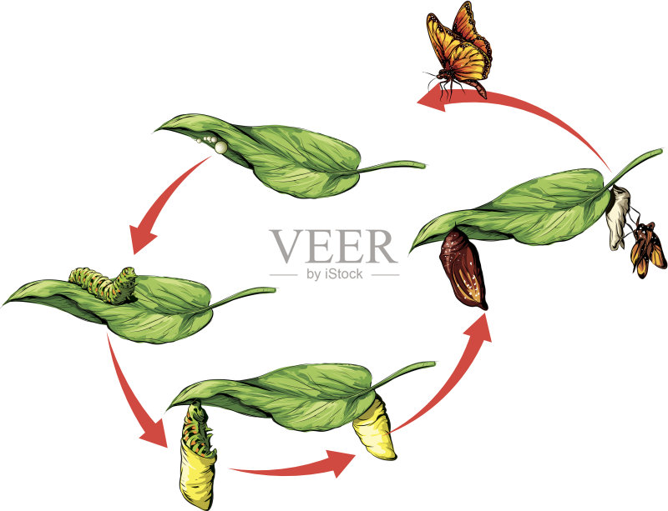
第一阶段的探究中：
你们对原有的生命体有什么不一样的理解？
(a) “原有的生命体”是指的什么？
(b)虫可以选择成为不结茧的“蛹”吗？为什么？
Notes:
https://goss.veer.com/creative/vcg/veer/800water/veer-101470606.jpg
小组辅导老师指导引领讨论
引入活动：1、满意度；2、舒适圈

Slide 9
第二阶段的探究中
观察从蛹到蝶的转换过程，变需要付出什么？
(a) “蜕变”过程中的挣扎对你们有什么不同感受？
(b) 在“蜕变”过程中，有没有借助任何外力？为什么？
Notes:
https://goss.veer.com/creative/vcg/veer/800water/veer-101470606.jpg
小组辅导老师指导引领讨论
引入活动：1、舒适圈与勇气圈；2、心情曲线

Slide 10
第三阶段的探究中：
蜕变前后的生命体有什么不同？
(a)两种生命体的不同在哪里？
(b)你要如何“脱去”旧人”，“穿上新人” ？
Notes:
https://goss.veer.com/creative/vcg/veer/800water/veer-101470606.jpg
小组辅导老师指导引领讨论

Slide 11
总 结
Notes:
小组辅导老师指导引领讨论
https://image.so.com/view?q=%E5%A5%94%E8%B7%91%E4%BA%BA%E5%9E%8B%E6%B5%B7%E6%8A%A5&ancestor=977c62b41c777997c69b1ff137f48077&ancestorkey=t0194f48fe23174a598.jpg&ancestorsrc=2&ancestorgrp=977c62b41c777997c69b1ff137f48077&clw=193#id=2e6e28be24a670b4ae83d7557fee25b1&offspringsrc=3

Slide 12
课间 休息

Slide 13
经文解析
以弗所书4：17-24
Notes:
https://image.so.com/view?q=%E5%8D%81%E5%AD%97%E6%9E%B6%E4%B8%8E%E8%9D%B4%E8%9D%B6&src=srp&correct=%E5%8D%81%E5%AD%97%E6%9E%B6%E4%B8%8E%E8%9D%B4%E8%9D%B6&ancestor=list&cmsid=5201ff276dde348479415b65cfa1d46b&cmras=0&cn=0&gn=0&kn=0&crn=0&bxn=0&fsn=60&adstar=0&clw=285#id=a92016a23c8c8315f2f6af64314fac3b&currsn=0&ps=60&pc=60
提醒：学生使用学生本

Slide 14
经文背景介绍
以弗所
保罗
所处环境
问题
劝勉
目的
Notes:
https://image.so.com/view?q=%E5%8D%81%E5%AD%97%E6%9E%B6%E4%B8%8E%E8%9D%B4%E8%9D%B6&src=srp&correct=%E5%8D%81%E5%AD%97%E6%9E%B6%E4%B8%8E%E8%9D%B4%E8%9D%B6&ancestor=list&cmsid=5201ff276dde348479415b65cfa1d46b&cmras=0&cn=0&gn=0&kn=0&crn=0&bxn=0&fsn=60&adstar=0&clw=285#id=c051e795400e651e2c3b7feb04945fde&currsn=0&ps=60&pc=60

Slide 15
思考回顾： （旧人——新人）
思考问题：
请大家合上圣经，回忆一下保罗劝信徒：
“不要什么”？为什么？
“要什么”？为什么？
Notes:
https://image.so.com/view?q=%E5%8D%81%E5%AD%97%E6%9E%B6%E4%B8%8E%E8%9D%B4%E8%9D%B6&src=srp&correct=%E5%8D%81%E5%AD%97%E6%9E%B6%E4%B8%8E%E8%9D%B4%E8%9D%B6&ancestor=list&cmsid=5201ff276dde348479415b65cfa1d46b&cmras=0&cn=0&gn=0&kn=0&crn=0&bxn=0&fsn=60&adstar=0&clw=285#id=c051e795400e651e2c3b7feb04945fde&currsn=0&ps=60&pc=60
作为开放性的问答之后，

Slide 16
回顾——对比
 | 旧人 | 新人
 | 因悖逆上帝而死在罪中 | 因信基督而悔改重生
生命 | 刚硬无知 顺服恶者 心地昏暗 良心丧尽 与上帝隔绝 | 具上帝形像 拥有真理 仁义圣洁 心志更新 与上帝相通
行为 | 放纵私欲 贪行污秽 | 当弃旧行 活出新人
结局 | 私欲迷惑 渐渐变坏 沉沦灭亡 | 在基督里 更新变化 直到永生

Slide 17
生活应用讨论
1、 小组讨论问题
2、 在未来的一年中，你决志要改变的“旧人”特质有哪些？
3、 在未来的一年中，你决志要拥有的“新人”特质有哪些？
填写《立志卡》
Notes:
http://www.5tu.cn/attachments/image_files/month_1612/2016121301041422270.jpg
根据经文内容并结合自身的情况分享，辅导老师协助引导
背景音乐：《迈向新的生命》
http://www.jdjgq.com/m/128.htm

Slide 18
生活应用讨论
立志更新：
填写《立志卡》
1、找到属灵同伴
2、在众人的见证下，立定心志
讨论完毕之后，小组成员手拉手祷告
Notes:
http://www.5tu.cn/attachments/image_files/month_1612/2016121301041422270.jpg
背景音乐：《迈向新的生命》
http://www.jdjgq.com/m/128.htm

Slide 19
成为新造的人
制作海报
Notes:
老师提醒：同心建造——我们都是新造的人

Slide 20
回应诗歌
《新造的人》
https://www.zanmeishi.com/song/23461.html
Notes:
https://baijiahao.baidu.com/s?id=1606222647503050732

Slide 21
总结：新造的人，
就是：在基督里成为——
重新创造的人，
那就是生命的重造；
改换心怀志愿的人，
那就是心志上的更换；
脱离人为的律例，进入上帝的救赎
的人，那就是地位上的转移。
脱去世俗的行为，穿上上帝的智能，
那就是知识上的更新。
重新取回因亚当所失去的上帝的形像，
那就是上帝形像的复现。
藉着洗礼归入他的死，进入上帝的荣
耀成为新人，那就是行为的转变。
Notes:
https://img3.doubanio.com/view/note/large/public/p32626135.jpg

Slide 22
圖表設計：蘇姐

Slide 23
祷告
Notes:
https://img3.doubanio.com/view/note/large/public/p32626135.jpg
参考网上内容汇总https://baike.so.com/doc/1065594-1127390.html

